Slide 1
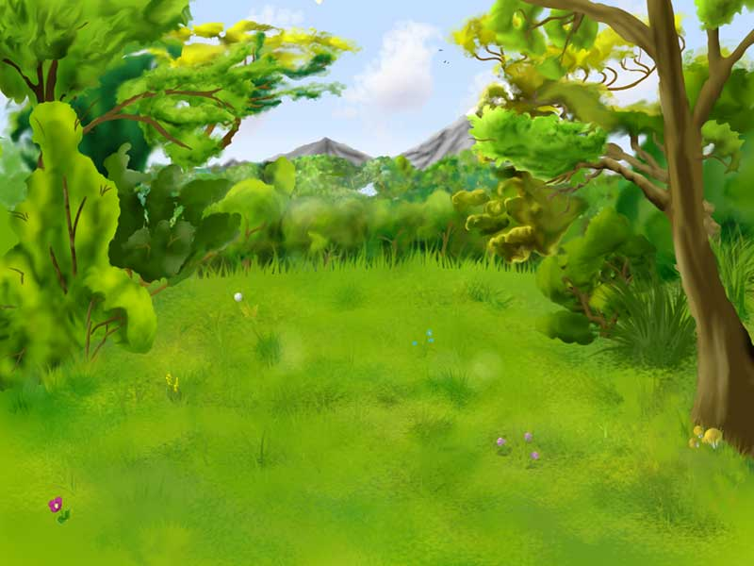
Муниципальное бюджетное дошкольное образовательное учреждение
«Детский сад №128»
Повторяем дома
Тема: «Лесные животные»
(для детей подготовительной к школе группе)
Хмелева Мария Алексеевна
Педагог I квалификационной категории
г. Череповец, 2016г.

Slide 2
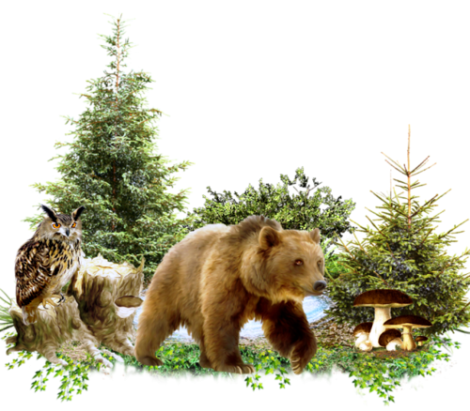
Задание 1:
«Найди и назови животных, которые живут в лесу»
(нажми на лесных животных)

Slide 3
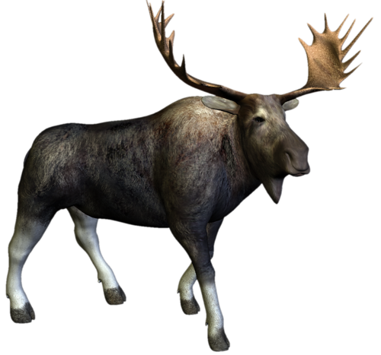
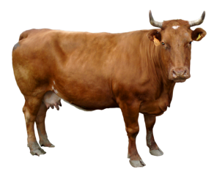
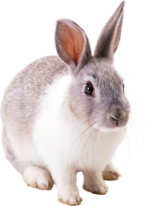
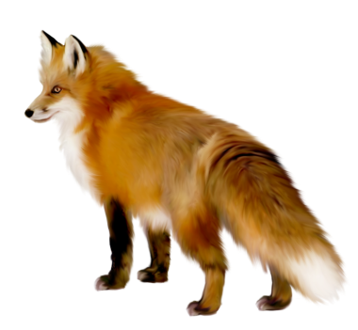
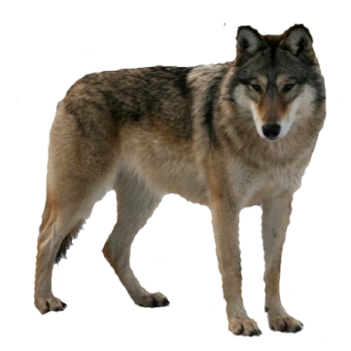
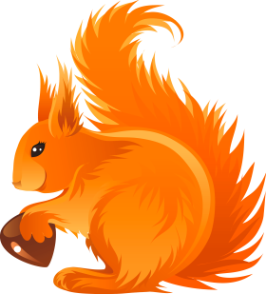
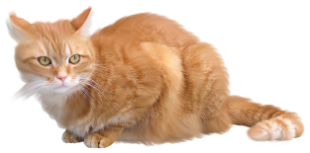
Сколько у тебя осталось животных? Нажми нужную цифру!
4
2
3

Slide 4
Попробуй еще раз!

Slide 5
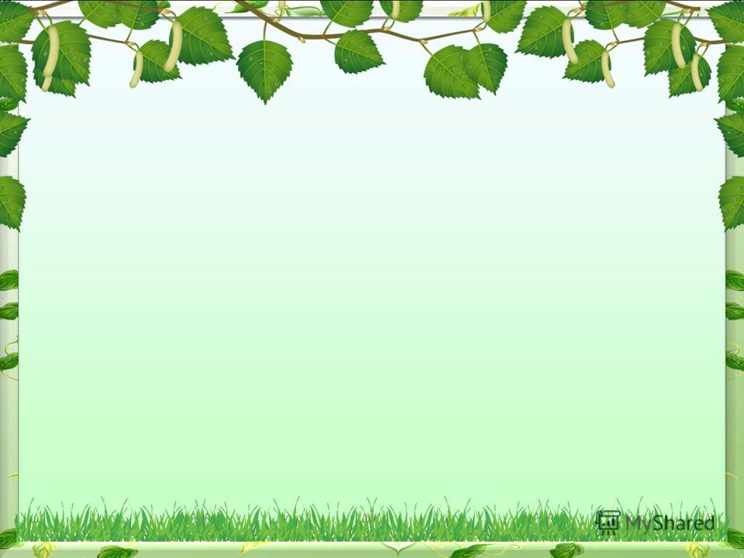
Задание 2:
«Отгадай загадку»

Slide 6
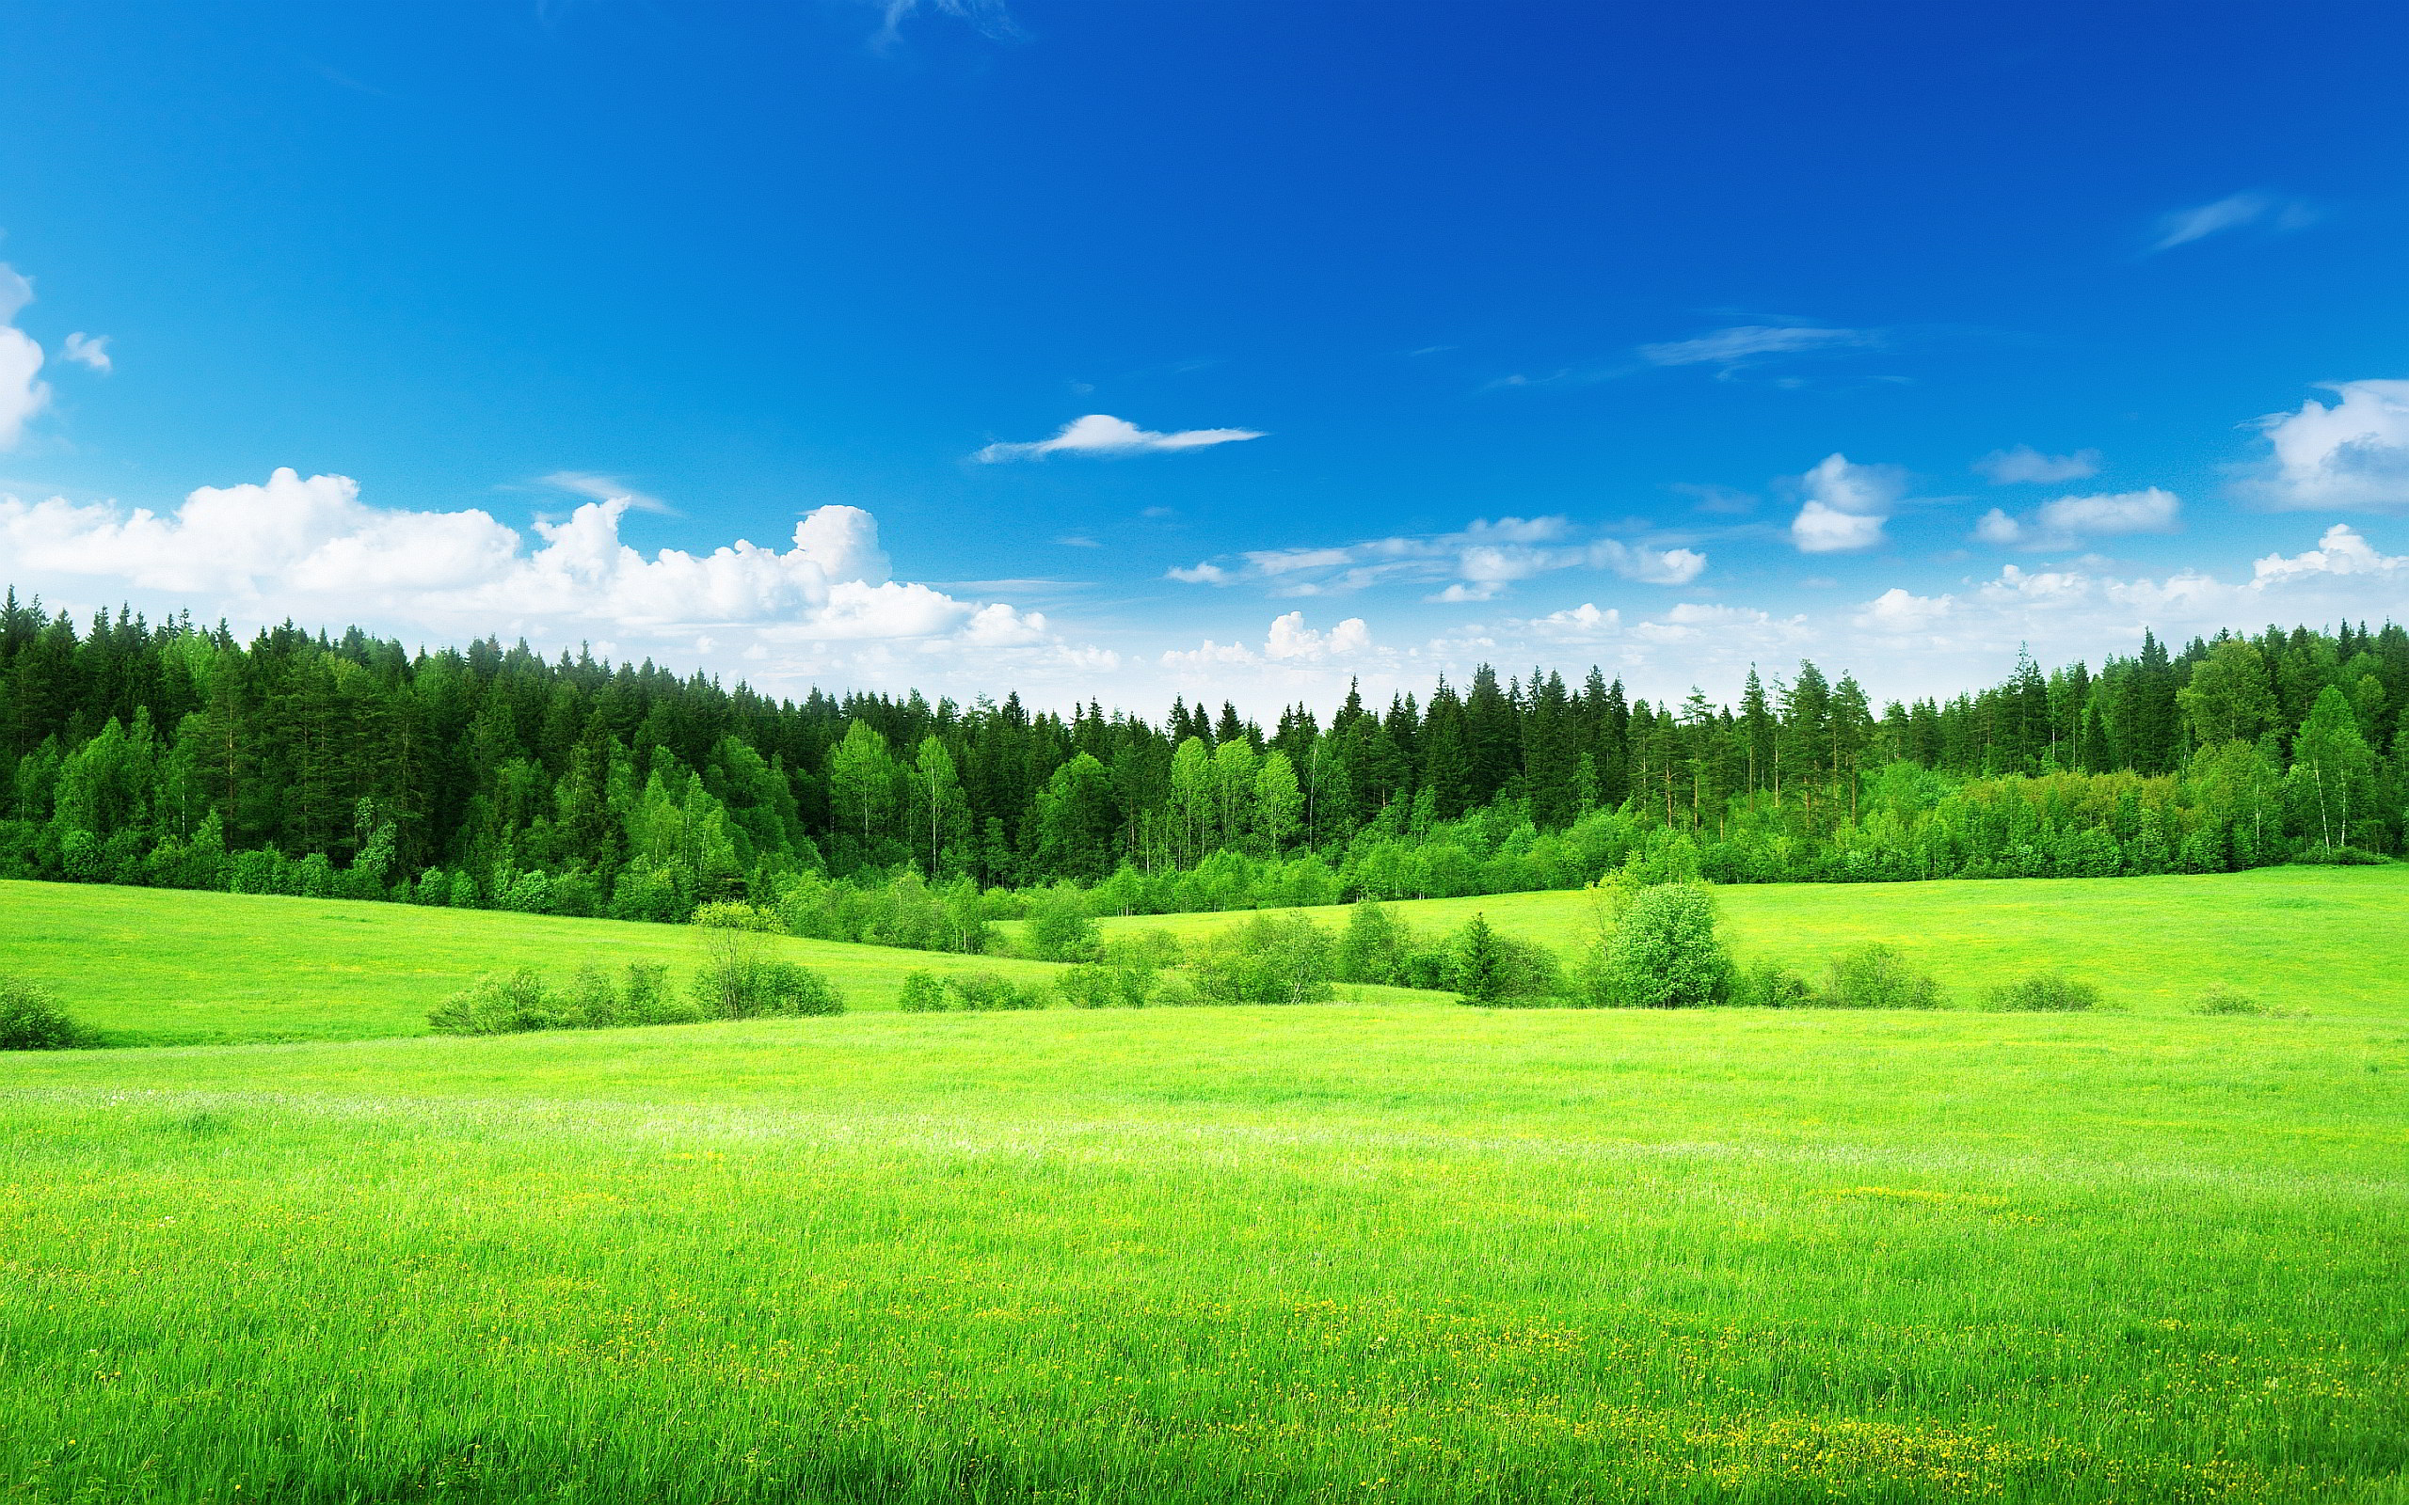
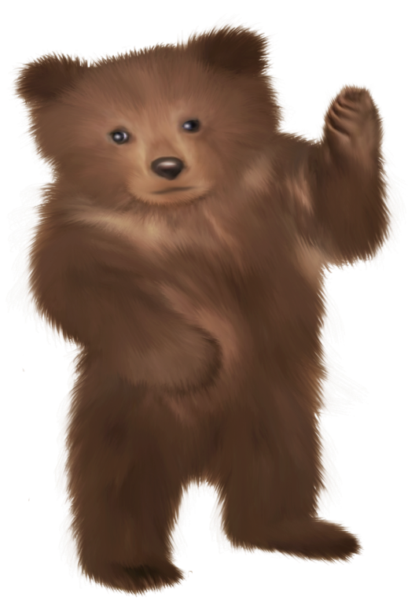
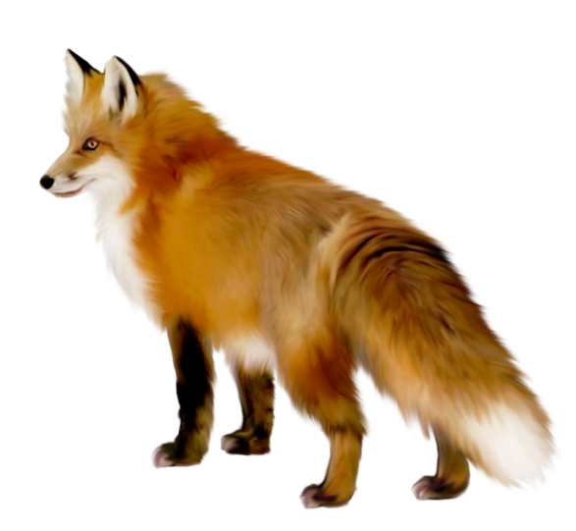
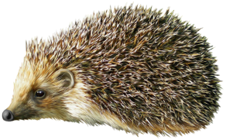
Он мохнатый, он большой, Спит в берлоге он зимой. Летом ягоды жуёт, Дикий мед у пчел берёт. Грозно может зареветь Косолапый зверь….

Slide 7
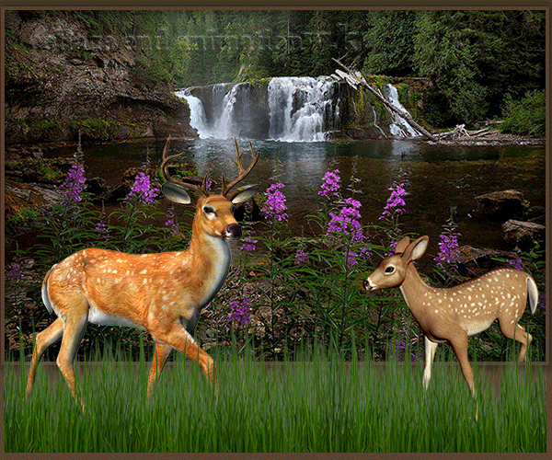
ПОПРОБУЙ ЕЩЕ РАЗ

Slide 8
Ты справился!!! ОТЛИЧНО!

Slide 9
Задание 3:
«Отгадай, кто спрятался?»

Slide 10
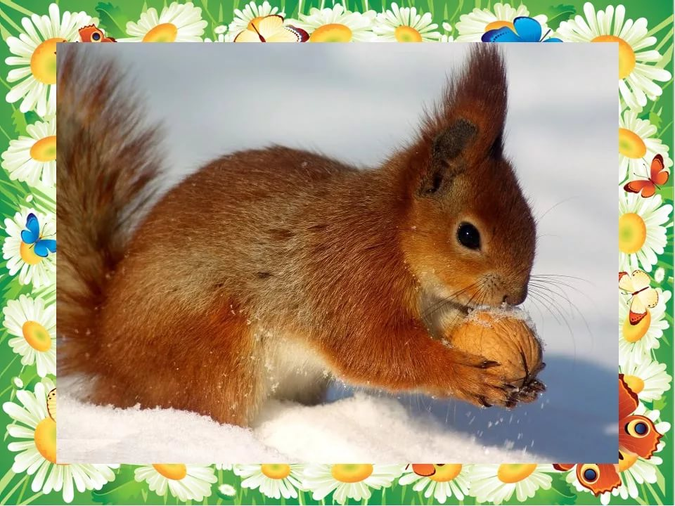
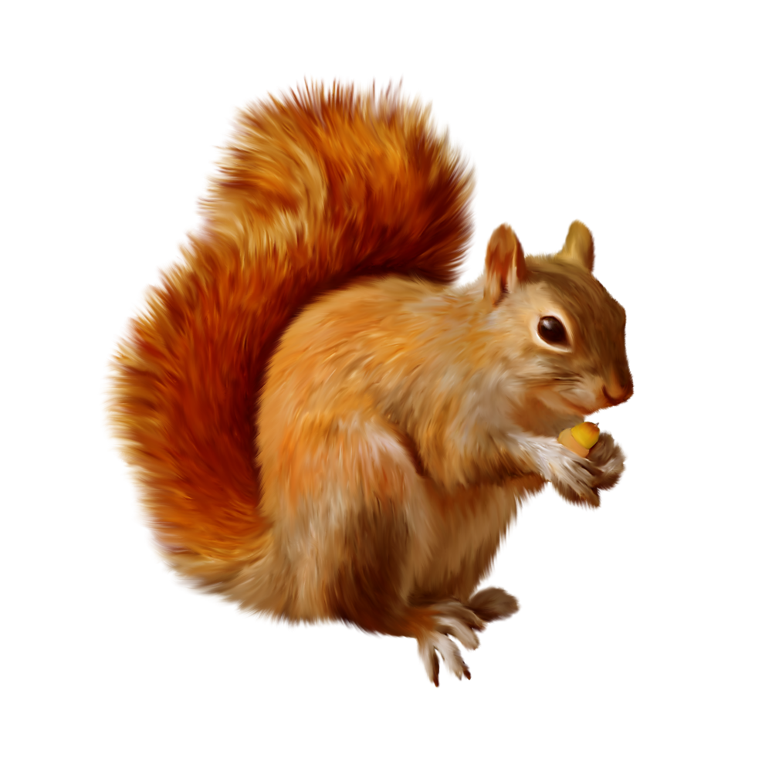
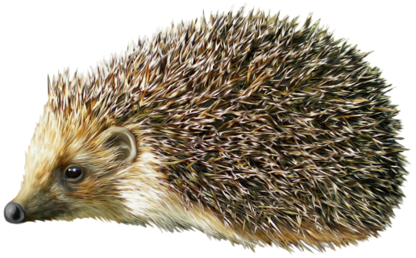
Нажми на рисунок и игра продолжится

Slide 11
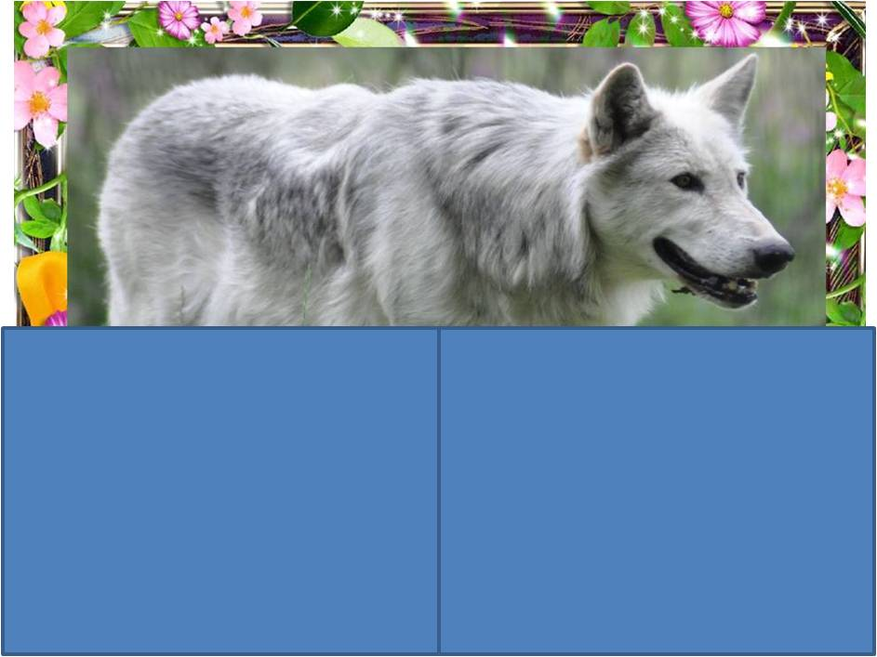
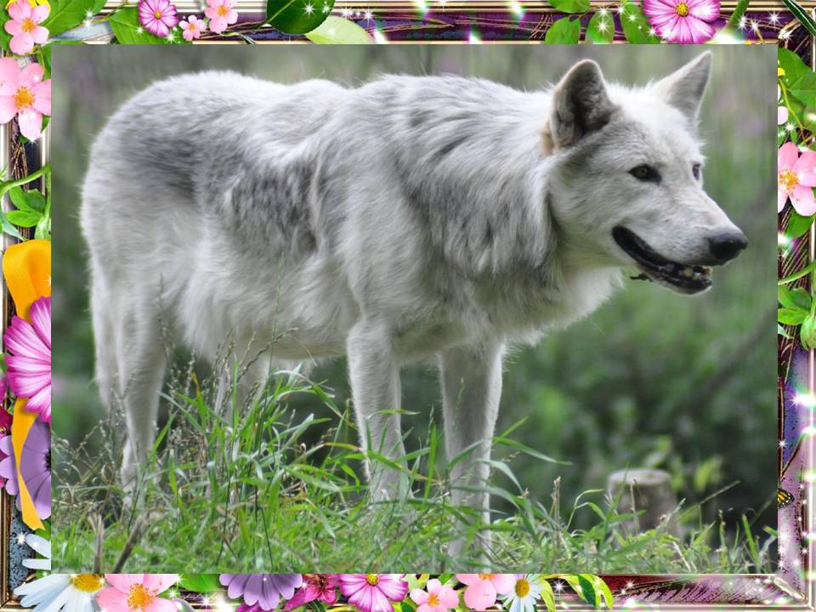
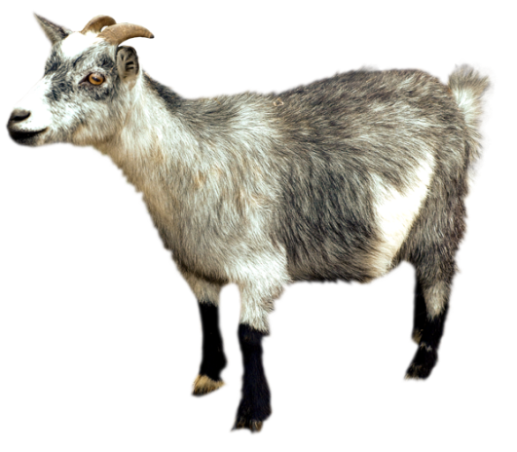
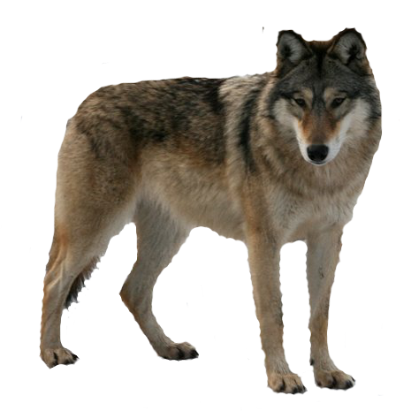
Нажми на рисунок и игра продолжится

Slide 12
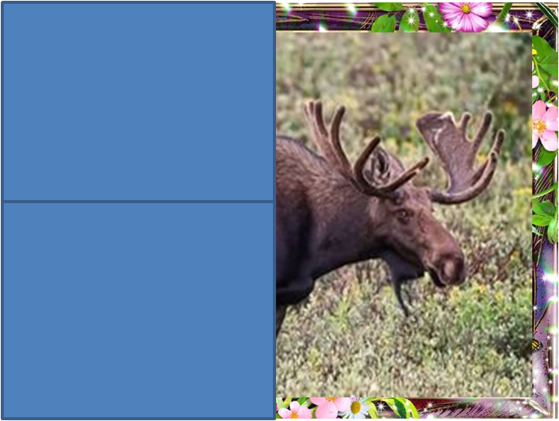
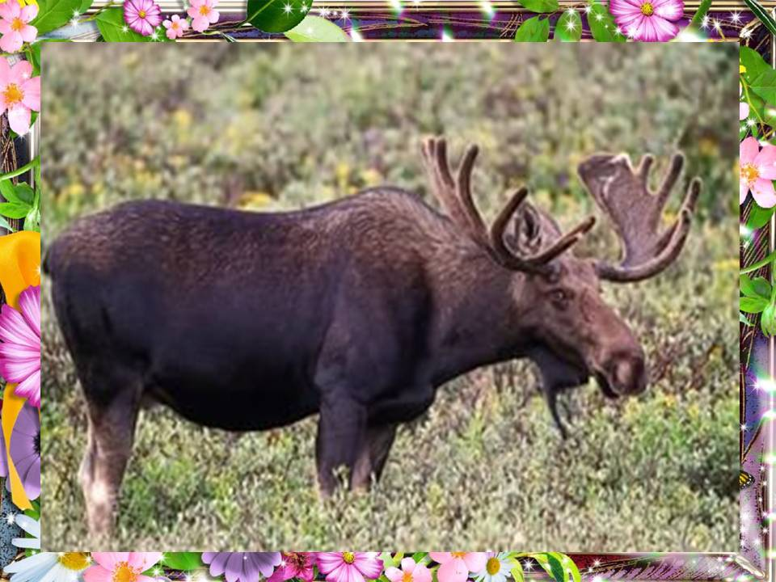
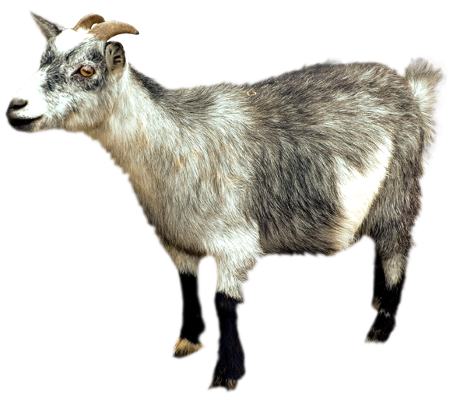
Нажми на рисунок и игра продолжится

Slide 13
Задание 4:
«Детеныши детей»

Slide 14
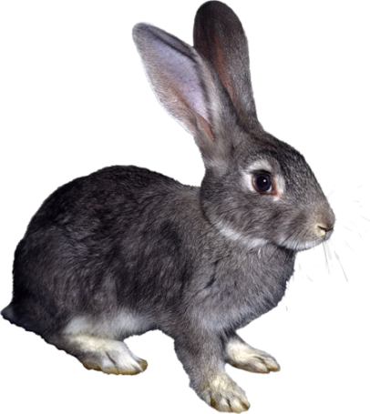
Белка - бельчонок
Заяц - зайчонок
Лиса - ….
лисенок
лис
лисище

Slide 15
Попробуй еще раз!

Slide 16
волчище
волчара
волчонок

Slide 17
Попробуй еще раз!

Slide 18
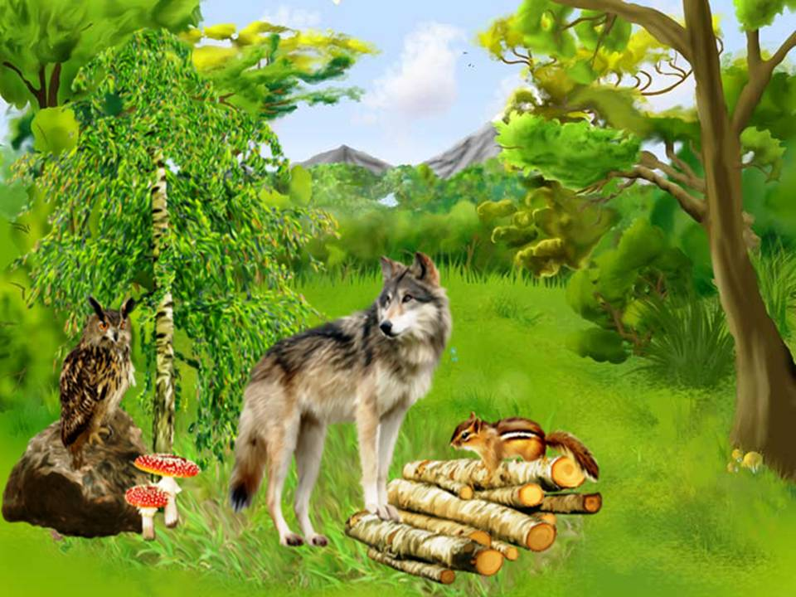
Ты справился!!!
ОТЛИЧНО!

Slide 19
Задание 5:
«Давайте посчитаем»

Slide 20
3
4
5
6

Slide 21
Попробуй еще раз!

Slide 22
3
4
5
6

Slide 23
Попробуй еще раз!

Slide 24
Молодцы!
Вы справились!!!
Читаем дома:
К. Коровин «Белка»;
А. Черный «Волк»

